Slide 1
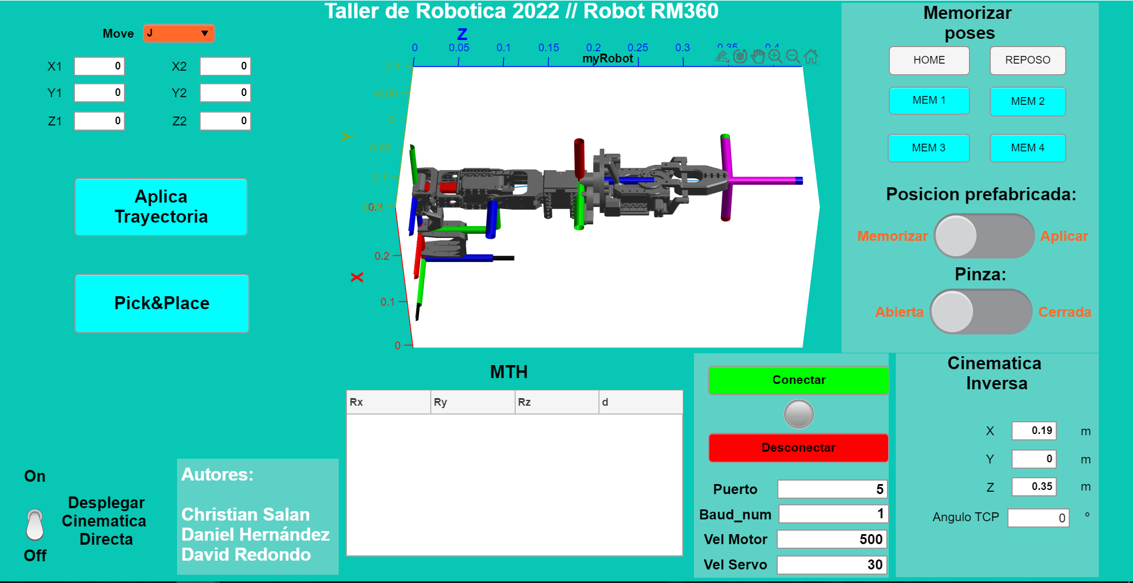
Menú para hacer trayectorias
Simulación del robot en tiempo real
Menú de control del robot para grabar y aplicar posiciones
Botón para ejecutar una tarea prefabricada
Botón para desplegar el menu de la cinemática directa
Matriz de transformación homogenea del robot
Menú de control mediante cinemática Inversa
Menú de control de parámetros del robot en tiempo real

Slide 2
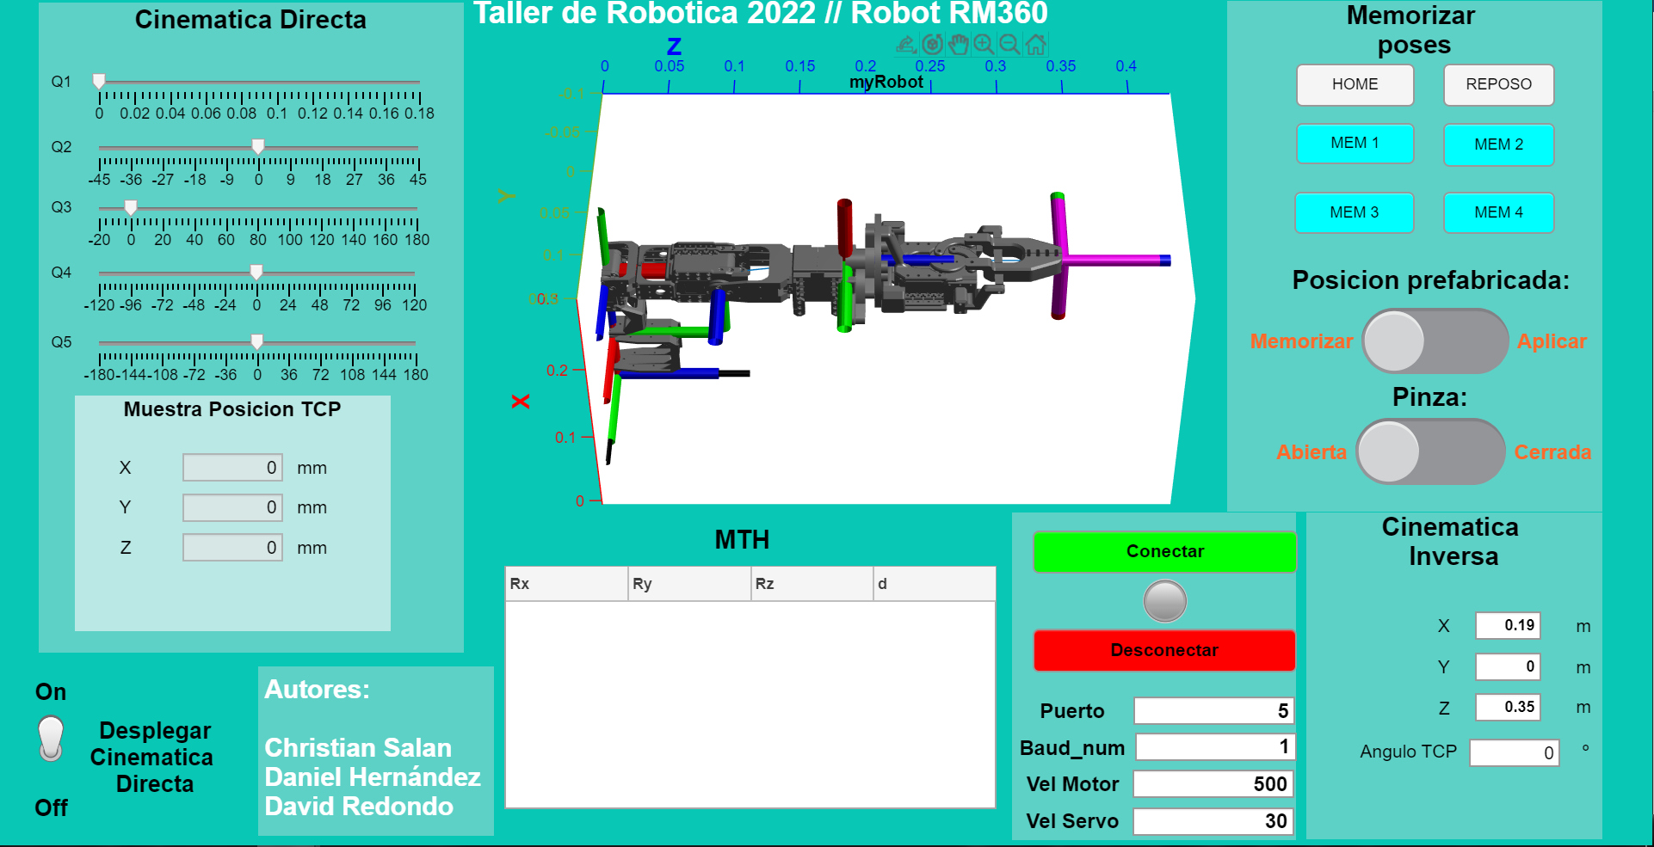
Menú de control del robot mediante cinemática directa

Slide 3
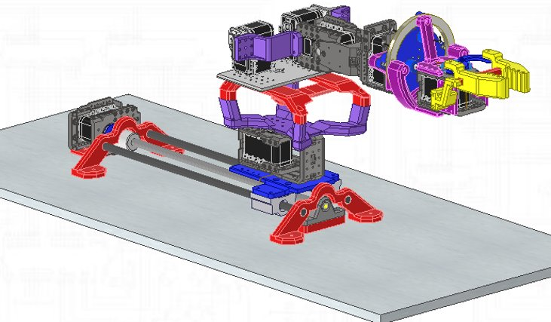
3
5
4
1
2

